Slide 1
第3章 选择与循环
董付国
微信公众号：Python小屋

Slide 2
3.1 条件表达式
算术运算符：+、-、*、/、//、%、**
关系运算符：>、<、==、<=、>=、!=，可以连续使用，如
>>> 1<2<3
True
>>> 1<2>3
False
>>> 1<3>2
True
测试运算符：in、not in、is、is not
逻辑运算符：and、or、not，注意短路求值
位运算符：~、&、|、 ^、 <<、>>
矩阵乘法运算符：@

Slide 3
3.1 条件表达式
在选择和循环结构中，条件表达式的值只要不是False、0（或0.0、0j等）、空值None、空列表、空元组、空集合、空字典、空字符串、空range对象或其他空迭代对象，Python解释器均认为与True等价。
从这个意义上来讲，几乎所有的Python合法表达式都可以作为条件表达式，包括含有函数调用的表达式。

Slide 4
3.1 条件表达式
>>> if 3: #使用整数作为条件表达式
print(5)
5
>>> a = [1, 2, 3]
>>> if a: #使用列表作为条件表达式
print(a)
[1, 2, 3]
>>> a = []
>>> if a:
print(a)
else:
print('empty')
empty

Slide 5
3.1 条件表达式
>>> i = s = 0
>>> while i <= 10: #使用关系表达式作为条件表达式
s += i
i += 1
>>> print(s)
55
>>> i = s = 0
>>> while True: #使用常量True作为条件表达式
s += i
i += 1
if i > 10:
break
>>> print(s)
55
>>> s = 0
>>> for i in range(0, 11, 1): #遍历迭代对象中的所有元素
s += i
>>> print(s)
55

Slide 6
3.1 条件表达式
逻辑运算符and和or以及关系运算符具有惰性求值特点，只计算必须计算的表达式。
L
L
L
K1
K2
K
K1
K2
（1）or，并联电路
（2）and，串联电路
（3）not，短路

Slide 7
3.1 条件表达式
以“and”为例，对于表达式“表达式1 and 表达式2”而言，如果“表达式1”的值为“False”或其他等价值时，不论“表达式2”的值是什么，整个表达式的值都是“False”，此时“表达式2”的值无论是什么都不影响整个表达式的值，因此将不会被计算，从而减少不必要的计算和判断。

Slide 8
3.1 条件表达式
在设计条件表达式时，如果能够大概预测不同条件失败的概率，并将多个条件根据“and”和“or”运算的短路求值特性来组织先后顺序，可以大幅度提高程序运行效率。
>>> def Join(chList, sep=None):
return (sep or ',').join(chList)
>>> chTest = ['1', '2', '3', '4', '5']
>>> Join(chTest)
'1,2,3,4,5'
>>> Join(chTest, ':')
'1:2:3:4:5'
>>> Join(chTest, ' ')
'1 2 3 4 5'

Slide 9
3.1 条件表达式
在Python中，条件表达式中不允许使用赋值运算符“=”。
>>> if a=3:
SyntaxError: invalid syntax
>>> if (a=3) and (b=4):
SyntaxError: invalid syntax

Slide 10
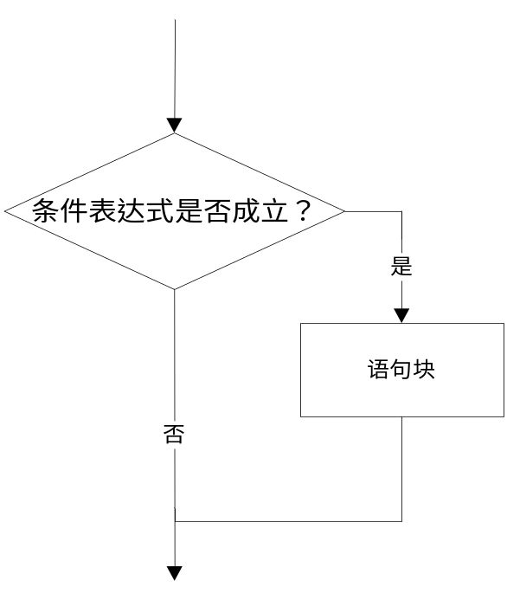
3.2.1 单分支选择结构
if 表达式:
语句块
x = input('Input two number:')
a, b = map(int, x.split())
if a > b:
a, b = b, a #序列解包，交换两个变量的值
print(a, b)

Slide 11
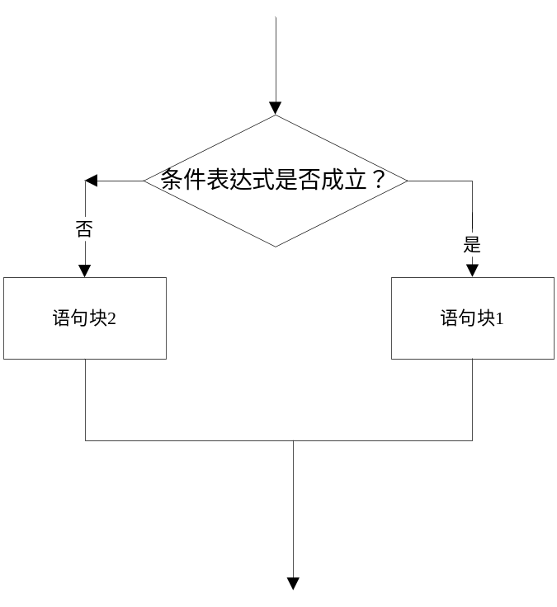
3.2.2 双分支结构
if 表达式:
语句块1
else:
语句块2
>>> chTest = ['1', '2', '3', '4', '5']
>>> if chTest:
print(chTest)
else:
print('Empty')
['1', '2', '3', '4', '5']

Slide 12
3.2.2 双分支结构
Python还支持如下形式的表达式：
value1 if condition else value2
当条件表达式condition的值与True等价时，表达式的值为value1，否则表达式的值为value2。在value1和value2中还可以使用复杂表达式，包括函数调用和基本输出语句。这个结构的表达式也具有惰性求值的特点。
>>> a = 5
>>> print(6) if a>3 else print(5)
6
>>> print(6 if a>3 else 5)
6
>>> b = 6 if a>13 else 9
>>> b
9

Slide 13
3.2.2 双分支结构
#此时还没有导入math模块
>>> x = math.sqrt(9) if 5>3 else random.randint(1, 100)
NameError: name 'math' is not defined
>>> import math
#此时还没有导入random模块，但由于条件表达式5>3的值为True，所以可以正常运行
>>> x = math.sqrt(9) if 5>3 else random.randint(1,100)
#此时还没有导入random模块，由于条件表达式2>3的值为False，需要计算第二个表达式的值，因此出错
>>> x = math.sqrt(9) if 2>3 else random.randint(1, 100)
NameError: name 'random' is not defined
>>> import random
>>> x = math.sqrt(9) if 2>3 else random.randint(1, 100)

Slide 14
3.2.3 多分支结构
if 表达式1:
语句块1
elif 表达式2:
语句块2
elif 表达式3:
语句块3
else:
语句块4
其中，关键字elif是else if的缩写。

Slide 15
3.2.3 多分支结构
利用多分支选择结构将成绩从百分制变换到等级制。
def func(score):
if score > 100:
return 'wrong score.must <= 100.'
elif score >= 90:
return 'A'
elif score >= 80:
return 'B'
elif score >= 70:
return 'C'
elif score >= 60:
return 'D'
elif score >= 0:
return 'E'
else:
return 'wrong score.must >0'

Slide 16
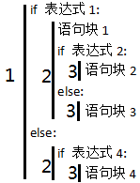
3.2.4 选择结构的嵌套
if 表达式1:
语句块1
if 表达式2:
语句块2
else:
语句块3
else:
if 表达式4:
语句块4
注意：缩进必须要正确并且一致。

Slide 17
3.2.4 选择结构的嵌套
使用嵌套的选择结构实现百分制成绩到等级制的转换。
>>> def func(score):
degree = 'DCBAAE'
if score > 100 or score < 0:
return 'wrong score.must between 0 and 100.'
else:
index = (score - 60)//10
if index >= 0:
return degree[index]
else:
return degree[-1]

Slide 18
3.2.5 构建跳转表实现多分支选择结构
使用列表、元组或字典可以很容易构建跳转表，在某些场合下可以更快速地实现类似于多分支选择结构的功能。
funcDict = {'1':lambda:print('You input 1'),
'2':lambda:print('You input 2'),
'3':lambda:print('You input 3')}
x = input('Input an integer to call different function:')
func = funcDict.get(x, None)
if func:
func()
else:
print('Wrong integer.')

Slide 19
3.2.5 选择结构应用
例3-1：面试资格确认。
age=24
subject="计算机"
college="非重点"
if (age > 25 and subject=="电子信息工程") or \
(college=="重点" and subject=="电子信息工程" ) or\
(age<=28 and subject=="计算机"):
print("恭喜，你已获得我公司的面试机会!")
else:
print("抱歉，你未达到面试要求")

Slide 20
3.2.5 选择结构应用
例3-2：用户输入若干个分数，求所有分数的平均分。每输入一个分数后询问是否继续输入下一个分数，回答“yes”就继续输入下一个分数，回答“no”就停止输入分数。

Slide 21
3.2.5 选择结构应用
numbers = [] #使用列表存放临时数据
while True:
x = input('请输入一个成绩：')
try: #异常处理结构
numbers.append(float(x))
except:
print('不是合法成绩')
while True:
flag = input('继续输入吗？（yes/no）').lower()
if flag not in ('yes', 'no'): #限定用户输入内容必须为yes或no
print('只能输入yes或no')
else:
break
if flag=='no':
break
print(sum(numbers)/len(numbers))

Slide 22
3.2.5 选择结构应用
例3-3：编写程序，判断今天是今年的第几天。
import time
date = time.localtime() #获取当前日期时间
year, month, day = date[:3]
day_month = [31, 28, 31, 30, 31, 30, 31, 31, 30, 31, 30, 31]
if year%400==0 or (year%4==0 and year%100!=0): #判断是否为闰年
day_month[1] = 29
if month==1:
print(day)
else:
print(sum(day_month[:month-1])+day)

Slide 23
3.2.5 选择结构应用
其中闰年判断可以直接使用calendar模块的方法。
>>> import calendar
>>> calendar.isleap(2016)
True
>>> calendar.isleap(2015)
False

Slide 24
3.2.5 选择结构应用
或者使用下面的方法直接计算今天是今年的第几天
>>> import datetime
>>> datetime.date.today().timetuple().tm_yday
309
>>> datetime.date(2017,11,5).timetuple().tm_yday
309

Slide 25
3.2.5 选择结构应用
也可以使用datetime模块提供的功能来计算
>>> today = datetime.date.today()
>>> today
datetime.date(2017, 11, 5)
>>> firstDay = datetime.date(today.year,1,1)
>>> firstDay
datetime.date(2017, 1, 1)
>>> daysDelta = today-firstDay + datetime.timedelta(days=1)
>>> daysDelta.days
309

Slide 26
3.2.5 选择结构应用
datetime还提供了其他功能
>>> now = datetime.datetime.now()
>>> now
datetime.datetime(2017, 11, 5, 8, 6, 20, 127651)
>>> now.replace(second=30) #替换日期时间中的秒
datetime.datetime(2017, 11, 5, 8, 6, 30, 127651)
>>> now+datetime.timedelta(days=5) #计算5天后的日期时间
datetime.datetime(2017, 11, 10, 8, 6, 20, 127651)
>>> now + datetime.timedelta(weeks=-5) #计算5周前的日期时间
datetime.datetime(2017, 10, 1, 8, 6, 20, 127651)

Slide 27
3.2.5 选择结构应用
计算两个日期之间相差多少天。
def daysBetween(year1, month1, day1,
year2, month2, day2):
from datetime import date
dif = date(year1, month1, day1)
dif = dif - date(year2, month2, day2)
return dif.days
print(daysBetween(2016, 12, 11, 2016, 11, 27))
print(daysBetween(2017, 11, 11, 2016, 12, 6))

Slide 28
3.3.1 for循环与while循环
Python提供了两种基本的循环结构语句——while和for。
while循环一般用于循环次数难以提前确定的情况，也可以用于循环次数确定的情况。
for循环一般用于循环次数可以提前确定的情况，尤其是用于枚举序列或迭代对象中的元素。
一般优先考虑使用for循环。
相同或不同的循环结构之间都可以互相嵌套，实现更为复杂的逻辑。
for循环和while循环都可以带else。

Slide 29
3.3.1 for循环与while循环
while 条件表达式:
循环体
[else: # 如果循环是因为break结束的，就不执行else中的代码
else子句代码块]
for 取值 in 序列或迭代对象:
循环体
[else:
else子句代码块]

Slide 30
3.3.2 循环结构的优化
为了优化程序以获得更高的效率和运行速度，在编写循环语句时，应尽量减少循环内部不必要的计算，将与循环变量无关的代码尽可能地提取到循环之外。对于使用多重循环嵌套的情况，应尽量减少内层循环中不必要的计算，尽可能地向外提。

Slide 31
3.3.2 循环结构的优化
优化前的代码：
digits = (1, 2, 3, 4)
for i in range(1000):
result = []
for i in digits:
for j in digits:
for k in digits:
result.append(i*100+j*10+k)

Slide 32
3.3.2 循环结构的优化
优化后的代码：
for i in range(1000):
result = []
for i in digits:
i = i*100
for j in digits:
j = j*10
for k in digits:
result.append(i+j+k)

Slide 33
3.3.2 循环结构的优化
在循环中应尽量引用局部变量，因为局部变量的查询和访问速度比全局变量略块。另外，在使用模块中的方法时，可以通过将其直接导入来减少查询次数和提高运行速度。
import time
import math
start = time.time() #获取当前时间
for i in range(10000000):
math.sin(i)
print('Time Used:', time.time()-start) #输出所用时间
loc_sin = math.sin
start = time.time()
for i in range(10000000):
loc_sin(i)
print('Time Used:', time.time()-start)

Slide 34
3.4 break和continue语句
break语句在while循环和for循环中都可以使用，一般放在if选择结构中，一旦break语句被执行，将使得整个循环提前结束。
continue语句的作用是终止当前循环，并忽略continue之后的语句，然后回到循环的顶端，提前进入下一次循环。
除非break语句让代码更简单或更清晰，否则不要轻易使用。

Slide 35
3.4 break和continue语句
下面的代码用来计算小于100的最大素数，注意break语句和else子句的用法。
>>> for n in range(100, 1, -1):
for i in range(2, n):
if n%i == 0:
break
else:
print(n)
break
97

Slide 36
3.4 break和continue语句
删除上面代码中最后一个break语句，则可以用来输出100以内的所有素数。
>>> for n in range(100, 1, -1):
for i in range(2, n):
if n%i == 0:
break
else:
print(n, end=' ')
97 89 83 79 73 71 67 61 59 53 47 43 41 37 31 29 23 19 17 13 11 7 5 3 2

Slide 37
3.4 break和continue语句
警惕continue可能带来的问题：
>>> i=0
>>> while i<10:
if i%2==0:
continue
print(i)
i+=1
永不结束的死循环,Ctrl+C强行终止。

Slide 38
3.4 break和continue语句
这样子就不会有问题了
>>> for i in range(10):
if i%2==0:
continue
print(i, end=' ')
1 3 5 7 9

Slide 39
3.4 break和continue语句
>>> for i in range(10):
if i%2==0:
i+=1 #没有用呀没有用
continue
print(i, end=' ')
1 3 5 7 9

Slide 40
3.4 break和continue语句
每次进入循环时的i已经不再是上一次的i，所以修改其值并不会影响循环的执行。
>>> for i in range(7):
print(id(i),':',i)
10416692 : 0
10416680 : 1
10416668 : 2
10416656 : 3
10416644 : 4
10416632 : 5
10416620 : 6

Slide 41
3.5 案例精选
例3-4：计算1+2+3+…+100 的值。
s=0
for i in range(1,101):
s = s + i
print('1+2+3+…+100 = ', s)
print('1+2+3+…+100 = ', sum(range(1,101)))

Slide 42
3.5 案例精选
例3-5：输出序列中的元素。
a_list=['a', 'b', 'mpilgrim', 'z', 'example']
for i,v in enumerate(a_list):
print('列表的第', i+1, '个元素是：', v)

Slide 43
3.5 案例精选
例3-6：求1~100之间能被7整除，但不能同时被5整除的所有整数 。
for i in range(1,101):
if i%7 == 0 and i%5 != 0:
print(i)

Slide 44
3.5 案例精选
例3-7：输出“水仙花数”。所谓水仙花数是指1个3位的十进制数，其各位数字的立方和等于该数本身。例如：153是水仙花数，因为153 = 1³ + 5³ + 3³ 。
#传统套路
for i in range(100, 1000):
#这里是序列解包的用法
bai, shi, ge = map(int, str(i))
if ge**3 + shi**3 + bai**3 == i:
print(i)

Slide 45
3.5 案例精选
#函数式编程
for num in range(100, 1000):
r = map(lambda x:int(x)**3, str(num))
if sum(r) == num:
print(num)

Slide 46
3.5 案例精选
例3-8：求平均分。
score = [70, 90, 78, 85, 97, 94, 65, 80]
s = 0
for i in score:
s += i
print(s/len(score))
print(sum(score) / len(score)) #更建议直接这样做

Slide 47
3.5 案例精选
例3-9：打印九九乘法表。
for i in range(1,10):
for j in range(1,i+1):
print('{0}*{1}={2}'.format(i,j,i*j).ljust(6), end=' ')
print()

Slide 48
3.5 案例精选
例3-10：求200以内能被17整除的最大正整数。
for i in range(200,0,-1):
if i%17 == 0:
print(i)
break

Slide 49
3.5 案例精选
例3-11：判断一个数是否为素数。
import math
n = input('Input an integer:')
n = int(n)
m = math.ceil(math.sqrt(n)+1)
for i in range(2, m):
if n%i == 0 and i<n:
print('No')
break
else:
print('Yes')

Slide 50
3.5 案例精选
例3-12：鸡兔同笼问题。假设共有鸡、兔30只，脚90只，求鸡、兔各有多少只。
for ji in range(0, 31):
if 2*ji + (30-ji)*4 == 90:
print('ji:', ji, ' tu:', 30-ji)

Slide 51
3.5 案例精选
来个好玩的计算方法
>>> def demo(tui, jitu):
tu = (tui - jitu*2)/2
if int(tu)==tu:
return (int(tu), int(jitu-tu))
else:
return 'Data Error'
>>> demo(90,30)
(15, 15)
>>> demo(90,31)
(14, 17)
>>> demo(91,30)
'Data Error'

Slide 52
3.5 案例精选
例3-13：编写程序，输出由1、2、3、4这四个数字组成的每位数都不相同的所有三位数。
digits = (1, 2, 3, 4)
for i in digits:
for j in digits:
for k in digits:
if i!=j and j!=k and i!=k:
print(i*100+j*10+k)

Slide 53
3.5 案例精选
从代码优化的角度来讲，上面这段代码并不是很好，其中有些判断完全可以在外层循环来做，从而提高运行效率。
digits = (1, 2, 3, 4)
for i in digits:
for j in digits:
if j==i:
continue
for k in digits:
if k==i or k==j:
continue
print(i*100+j*10+k)

Slide 54
3.5 案例精选
当然，还可以进一步优化。
def demo1(data, k=3):
assert k == 3, 'k must be 3'
for i in data:
if i == 0:continue
ii = i*100
for j in data:
if j == i:
continue
jj = j * 10
for k in data:
if k!=i and k!=j:
print(ii + jj + k)

Slide 55
3.5 案例精选
使用集合实现同样功能。
def demo2(data, k=3):
data = set(data)
for i in data:
if i == 0:continue
ii = i * 100
for j in data - {i}:
jj = j * 10
for k in data - {i, j}:
print(ii + jj + k)

Slide 56
3.5 案例精选
例3-14：编写程序，生成一个含有20个随机数的列表，要求所有元素不相同，并且每个元素的值介于1到100之间。
import random
x = []
while True:
if len(x)==20:
break
n = random.randint(1, 100)
if n not in x:
x.append(n)
print(x)
print(len(x))
print(sorted(x))

Slide 57
3.5 案例精选
如果用集合来做，会更简单一些。
from random import randint
x = set()
while len(x)<20:
x.add(randint(1,100))
print(x)
print(sorted(x))

Slide 58
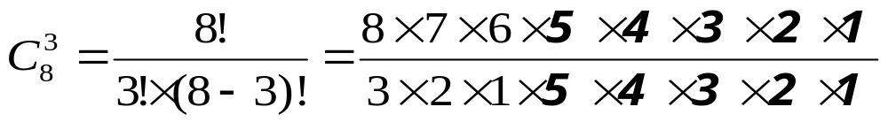
3.5 案例精选
例3-15 编写程序，计算组合数C(n,i)，即从n个元素中任选i个，有多少种选法。
根据组合数定义，需要计算3个数的阶乘，在很多编程语言中都很难直接使用整型变量表示大数的阶乘结果，虽然Python并不存在这个问题，但是计算大数的阶乘仍需要相当多的时间。本例提供另一种计算方法：以Cni(8,3)为例，按定义式展开如下，对于(5,8]区间的数，分子上出现一次而分母上没出现；(3,5]区间的数在分子、分母上各出现一次；[1,3]区间的数分子上出现一次而分母上出现两次。

Slide 59
3.5 案例精选
def Cni1(n,i):
if not (isinstance(n,int) and isinstance(i,int) and n>=i):
print('n and i must be integers and n >= i.')
return
result = 1
Min, Max = sorted((i,n-i))
for i in range(n,0,-1):
if i>Max:
result *= i
elif i<=Min:
result /= i
return result

Slide 60
3.5 案例精选
下面的代码与刚才的代码相比，效率有提高吗？
def cni2(n,i):
minNI = min(i, n-i)
result = 1
for j in range(0, minNI):
result = result * (n-j) // (j+1)
return result

Slide 61
3.5 案例精选
下面的代码有错误吗？
def cni2(n,i):
minNI = min(i, n-i)
result = 1
for j in range(0, minNI):
result = result * (n-j) // (minNI-j)
return result

Slide 62
3.5 案例精选
也可以使用math库中的阶乘函数直接按组合数定义实现。
>>> def Cni2(n, i):
import math
return int(math.factorial(n)/math.factorial(i)/math.factorial(n-i))
>>> Cni2(6,2)
15
还可以直接使用Python标准库itertools提供的函数。
>>> import itertools
>>> len(tuple(itertools.combinations(range(60),2)))
1770

Slide 63
3.5 案例精选
itertools还提供了排列函数permutations()。
>>> import itertools
>>> for item in itertools.permutations(range(1,4),2):
print(item)
(1, 2)
(1, 3)
(2, 1)
(2, 3)
(3, 1)
(3, 2)

Slide 64
3.5 案例精选
itertools还提供了用于循环遍历可迭代对象元素的函数cycle()。
>>> import itertools
>>> x = 'Private Key'
>>> y = itertools.cycle(x) #循环遍历序列中的元素
>>> for i in range(20):
print(next(y), end=',')
P,r,i,v,a,t,e, ,K,e,y,P,r,i,v,a,t,e, ,K,
>>> for i in range(5):
print(next(y), end=',')
e,y,P,r,i,

Slide 65
3.5 案例精选
itertools还提供了根据一个序列的值对另一个序列进行过滤的函数compress()。
>>> x = range(1, 20)
>>> y = (1,0)*9+(1,)
>>> y
(1, 0, 1, 0, 1, 0, 1, 0, 1, 0, 1, 0, 1, 0, 1, 0, 1, 0, 1)
>>> list(itertools.compress(x, y))
[1, 3, 5, 7, 9, 11, 13, 15, 17, 19]

Slide 66
3.5 案例精选
itertools还提供了根据函数返回值对序列进行分组的函数groupby()。
>>> def group(v):
if v>10:
return 'greater than 10'
elif v<5:
return 'less than 5'
else:
return 'between 5 and 10'
>>> x = range(20)
>>> y = itertools.groupby(x, group) #根据函数返回值对序列元素进行分组
>>> for k, v in y:
print(k, ':', list(v))
less than 5 : [0, 1, 2, 3, 4]
between 5 and 10 : [5, 6, 7, 8, 9, 10]
greater than 10 : [11, 12, 13, 14, 15, 16, 17, 18, 19]

Slide 67
3.5 案例精选
例3-16 编写程序，计算理财产品收益，假设收益和本金一起滚动。
def licai(base, rate, days):
#初始投资金额
result = base
#整除，用来计算一年可以滚动多少期
times = 365//days
for i in range(times):
result = result +result*rate/365*days
return result
#14天理财，利率0.0385，投资10万
print(licai(100000, 0.0385, 14))

Slide 68
3.5 案例精选
例3-17 编写代码实现冒泡法排序。
from random import randint
def bubbleSort(lst):
length = len(lst)
for i in range(0, length):
for j in range(0, length-i-1):
#比较相邻两个元素大小，并根据需要进行交换
if lst[j] > lst[j+1]:
lst[j], lst[j+1] = lst[j+1], lst[j]
lst = [randint(1, 100) for i in range(20)]
print('Before sorted:\n', lst)
bubbleSort(lst)
print('After sorted:\n', lst)

Slide 69
3.5 案例精选
例3-18 编写代码实现选择法排序。
def selectSort(lst, reverse=False):
length = len(lst)
for i in range(0, length):
m = i #假设剩余元素中第一个最小或最大
for j in range(i+1, length): #扫描剩余元素
#如果有更小或更大的，就记录下它的位置
exp = 'lst[j] < lst[m]'
if reverse:
exp = 'lst[j] > lst[m]'
#内置函数eval()用来对字符串进行求值
if eval(exp):
m = j
if m!=i: #如果发现更小或更大的，就交换值
lst[i], lst[m] = lst[m], lst[i]

Slide 70
3.5 案例精选
例3-19 二分法查找。
二分法查找算法非常适合在大量元素中查找指定的元素，要求序列已经排好序（这里假设按从小到大排序）。
首先测试中间位置上的元素是否为想查找的元素，如果是则结束算法；
如果序列中间位置上的元素比要查找的元素小，则在序列的后面一半元素中继续查找；
如果中间位置上的元素比要查找的元素大，则在序列的前面一半元素中继续查找。
重复上面的过程，不断地缩小搜索范围，直到查找成功或者失败（要查找的元素不在序列中）。

Slide 71
3.5 案例精选
def binarySearch(lst, value):
start = 0
end = len(lst)
while start <= end:
#计算中间位置
middle = (start + end) // 2
#查找成功，返回元素对应的位置
if value == lst[middle]:
return middle
#在后面一半元素中继续查找
elif value > lst[middle]:
start = middle + 1
#在前面一半元素中继续查找
elif value < lst[middle]:
end = middle - 1
#查找不成功，返回False
return False

Slide 72
3.5 案例精选
from random import randint
lst = [randint(1,50) for i in range(20)]
lst.sort()
print(lst)
result = binarySearch(lst, 30)
if result!=False:
print('Success, its position is:',result)
else:
print('Fail. Not exist.')

Slide 73
3.5 案例精选
标准库bisect实现了二分法查找和插入的有关功能：
bisect_left()和bisect_right()方法可以用来定位在一个有序列表中插入指定元素而保持新列表有序的正确位置
如果原列表中已存在要插入的元素，那么bisect_left()返回已有元素前面紧邻的位置，而bisect_right()返回已有元素后面紧邻的位置；
insort_left()和insort_right()则直接在正确的位置插入新元素并且保持新列表有序。

Slide 74
3.5 案例精选
>>> import bisect
>>> lst = list(range(10)) #创建列表
>>> lst
[0, 1, 2, 3, 4, 5, 6, 7, 8, 9]
>>> bisect.bisect_left(lst, 5) #获取需要插入的新元素的正确位置
5
>>> bisect.bisect_right(lst, 5)
6
>>> bisect.bisect_left(lst, 5.5)
6
>>> bisect.bisect_right(lst, 5.5)
6
>>> lst.insert(6, 5.5) #插入新元素
>>> lst
[0, 1, 2, 3, 4, 5, 5.5, 6, 7, 8, 9]
>>> bisect.insort_left(lst, 7.9) #插入新元素
>>> lst
[0, 1, 2, 3, 4, 5, 5.5, 6, 7, 7.9, 8, 9]

Slide 75
3.5 案例精选
例3-20 编写程序，计算百钱买百鸡问题。假设公鸡5元一只，母鸡3元一只，小鸡1元三只，现在有100块钱，想买100只鸡，问有多少种买法？
#假设能买x只公鸡，x最大为20
for x in range(21):
#假设能买y只母鸡，y最大为33
for y in range(34):
#假设能买z只小鸡
z = 100-x-y
if z%3==0 and 5*x + 3*y + z//3 == 100:
print(x,y,z)

Slide 76
3.5 案例精选
例3-21 编写代码，模拟决赛现场最终成绩的计算过程。
#这个循环用来保证必须输入大于2的整数作为评委人数
while True:
try:
n = int(input('请输入评委人数：'))
if n <= 2:
print('评委人数太少,必须多于2个人。')
else:
#如果输入大于2的整数，就结束循环
break
except:
pass
#用来保存所有评委的打分
scores = []

Slide 77
3.5 案例精选
for i in range(n):
#这个while循环用来保证用户必须输入0到100之间的数字
while True:
try:
score = input('请输入第{0}个评委的分数：'.format(i+1))
#把字符串转换为实数
score = float(score)
#用来保证输入的数字在0到100之间
assert 0<=score<=100
scores.append(score)
#如果数据合法，跳出while循环，继续输入下一个评委的得分
break
except:
print('分数错误')

Slide 78
3.5 案例精选
#计算并删除最高分与最低分
highest = max(scores)
lowest = min(scores)
scores.remove(highest)
scores.remove(lowest)
#计算平均分，保留2位小数
finalScore = round(sum(scores)/len(scores), 2)
formatter = '去掉一个最高分{0}\n去掉一个最低分{1}\n最后得分{2}'
print(formatter.format(highest, lowest, finalScore))

Slide 79
3.5 案例精选
例3-22 求解汉诺塔问题。
据说古代有一个梵塔，塔内有三个底座A、B、C，A座上有64个盘子，盘子大小不等，大的在下，小的在上。有一个和尚想把这64个盘子从A座移到C座，但每次只能允许移动一个盘子。在移动盘子的过程中可以利用B座，但任何时刻3个座上的盘子都必须始终保持大盘在下、小盘在上的顺序。如果只有一个盘子，则不需要利用B座，直接将盘子从A移动到C即可。和尚想知道这项任务的详细移动步骤和顺序。
根据数学知识我们可以知道，移动n个盘子需要2^n-1步，64个盘子需要18446744073709551615步。如果每步需要一秒钟的话，那么也需要584942417355.072年。

Slide 80
3.5 案例精选
def hannoi(num, src, dst, temp=None): #递归算法
global times #声明用来记录移动次数的变量为全局变量
assert type(num) == int, 'num must be integer' #确认参数类型和范围
assert num > 0, 'num must > 0'
if num == 1: #只剩最后或只有一个盘子需要移动，这也是函数递归调用的结束条件
print('The {0} Times move:{1}==>{2}'.format(times, src, dst))
times += 1
else:
#递归调用函数自身，先把除最后一个盘子之外的所有盘子移动到临时柱子上
hannoi(num-1, src, temp, dst)
hannoi(1, src, dst) #把最后一个盘子直接移动到目标柱子上
#把除最后一个盘子之外的其他盘子从临时柱子上移动到目标柱子上
hannoi(num-1, temp, dst, src)
times = 1 #用来记录移动次数的变量
hannoi(3, 'A', 'C', 'B') #A表示最初放置盘子的柱子，C是目标柱子，B是临时柱子

Slide 81
3.5 案例精选
def hannoi(n): #非递归算法
#用来记录移动过程中每个盘子的当前位置
#初始都在A柱子上，即chr(65+0)
L = [0] * n
#n个盘子一共需要移动2^n-1次才能完成
for i in range(1, 2**n):
#假设盘子编号分别为0,1,2,...,n-1
#第i步应该移动的盘子编号
#正好是i的二进制形式中最后连续的0的个数
b_i = bin(i)
j = len(b_i) - b_i.rfind('1') - 1
print('第'+str(i)+'步:移动盘子'+str(j+1), chr(65+L[j]),'->', end=' ')
#把ABC三根柱子摆成三角形
#把第j个盘子移动到下一根柱子上
#根据j的奇偶性决定是顺时针移动还是逆时针移动
L[j] = ((L[j]+1)%3 if j%2 == 0 else (L[j]+2)%3)
#下一根柱子，这里65是A的ASCII码
print(chr(65+L[j]))
hannoi(3)

Slide 82
3.5 案例精选
例3-23 递归算法计算组合数。
def cni(n, i):
if n==i or i==0:
return 1
return cni(n-1, i) + cni(n-1, i-1)
print(cni(5,5))

Slide 83
3.5 案例精选
让你的程序飞起来，提速上万倍
from functools import lru_cache
@lru_cache(maxsize=64)
def cni(n, i):
if n==i or i==0:
return 1
return cni(n-1, i) + cni(n-1, i-1)

Slide 84
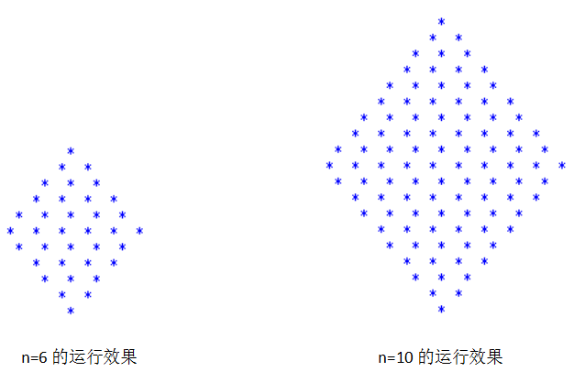
3.5 案例精选
例3-24 编写程序，输出星号组成的菱形。
def main(n):
for i in range(n):
print((' * '*i).center(n*3))
for i in range(n, 0, -1):
print((' * '*i).center(n*3))

Slide 85
3.5 案例精选
例3-25 编写程序，实现十进制整数到其他任意进制的转换。
编程要点：除基取余，逆序排列

Slide 86
3.5 案例精选
def int2base(n, base):
'''把十进制整数n转换成base进制'''
result = []
div = n
#除基取余，逆序排列
while div != 0:
div, mod = divmod(div, base)
result.append(mod)
result.reverse()
result = ''.join(map(str, result))
#变成数字，返回
return eval(result)

Slide 87
3.5 案例精选
例3-26 假设一列表中包含若干整数，要求将其分成n个子列表，并使得各个子列表中的元素之和尽可能接近。
code\numberSplit.py

Slide 88
3.5 案例精选
例3-27 每天固定时间定时自动执行特定任务。
import datetime
import time
def doSth():
print('test')
# 假装做这件事情需要一分钟
time.sleep(60)

Slide 89
3.5 案例精选
def main(h=0, m=0):
'''h表示设定的小时，m为设定的分钟'''
while True:
# 判断是否达到设定时间，例如0:00
while True:
now = datetime.datetime.now()
# 到达设定时间，结束内循环
if now.hour==h and now.minute==m:
break
# 不到时间就等20秒之后再次检测
time.sleep(20)
# 做正事，一天做一次
doSth()
main(10,14)

Slide 90
3.5 案例精选
使用扩展库schedule实现更强大的任务调用功能。
import time
import schedule
def myJob1():
print('Job1:我30秒执行一次，每次执行3秒')
time.sleep(3)
schedule.every(30).seconds.do(myJob1)
def myJob2():
print('Job2:我1分钟执行一次，每次执行5秒')
time.sleep(5)
schedule.every(1).minutes.do(myJob2)
def myJob3():
print('Job3:我每天上午10:47执行一次，每次执行5秒')
time.sleep(5)
schedule.every().day.at('10:47').do(myJob3)
def myJob4():
print('Job4:我每隔5到10秒（具体间隔随机）执行一次，每次执行3秒')
time.sleep(3)
schedule.every(5).to(10).seconds.do(myJob4)
def myJob5():
print('Job5:我每周一上午10:48执行一次，每次执行3秒')
time.sleep(3)
schedule.every().monday.at('10:48').do(myJob5)
while True:
schedule.run_pending()

Slide 91
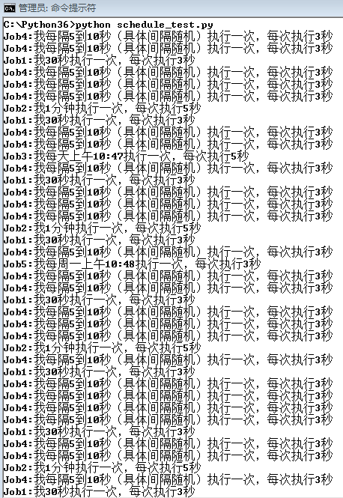
3.5 案例精选
运行效果

Slide 92
3.5 案例精选
进阶篇：启动多个任务调度之后，由于种种原因，可能需要中途取消某个任务。

Slide 93
3.5 案例精选
import time
import threading
import schedule
# 创建调度器
scheduler = schedule.Scheduler()
def myJob1():
print('Job1:我10秒执行一次，每次执行3秒钟')
time.sleep(3)
toCancel = scheduler.every(10).seconds.do(myJob1)
def myJob2():
print('Job2:我1分钟执行一次，每次执行5秒钟')
time.sleep(5)
scheduler.every(1).minutes.do(myJob2)
def cancelTest():
for _ in range(200):
time.sleep(1)
print('我取消了一个任务噢。。。。')
scheduler.cancel_job(toCancel)
threading.Thread(target=cancelTest).start()
while True:
scheduler.run_pending()
time.sleep(1)

Slide 94
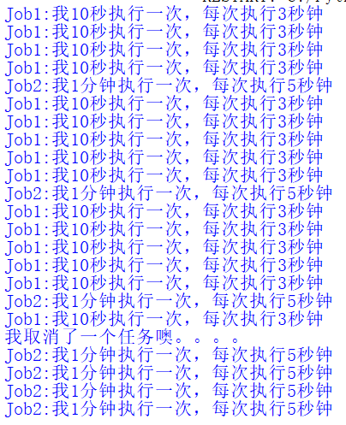
3.5 案例精选

Slide 95
3.5 案例精选
例3-28 给定一个包含若干随机整数的列表A，求满足0≤a≤b<n的A[b] - A[a]的最大值。

Slide 96
3.5 案例精选
# 简单粗暴的循环嵌套
def maxDifference1(lst):
# 负无穷大
diff = -float('inf')
for index, value in enumerate(lst[:-1]):
for v in lst[index+1:]:
t = v-value
if t > diff:
result = (value,v)
diff = t
return result[1]-result[0]

Slide 97
3.5 案例精选
# 高大上的动态规划算法
def maxDifference2(lst):
diff = -float('inf')
minCurrent = lst[0]
for value in lst[1:]:
if value < minCurrent:
minCurrent = value
else:
t = value-minCurrent
if t > diff:
diff = t
result = (minCurrent, value)
return result[1]-result[0]

Slide 98
3.5 案例精选
例3-29 计算前n个自然数的阶乘之和1!+2!+3!+...+n!的值。
def factorialBefore(n):
result, t = 1, 1
for i in range(2, n+1):
t *= i
result += t
return result
或者下面的方法（不过效率会低一些）：
>>> from math import factorial
>>> sum(map(factorial, range(1, 100)))
942786239765826579160595268206839381354754349601050974345395410407078230249590414458830117442618180732911203520208889371641659121356556442336528920420940313

Slide 99
3.5 案例精选
例3-30 判断一个数字是否为丑数。一个数的因数如果只包含2、3、5，那么这个数是丑数。
def demo(n):
for i in (2, 3, 5):
while True:
m, r = divmod(n, i)
if r != 0:
break
else:
print(m)
n = m
return n==1
print(demo(20))

Slide 100
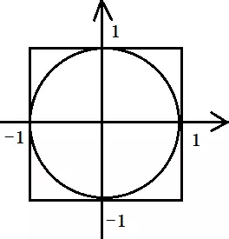
3.5 案例精选
例3-31 利用蒙特.卡罗方法计算圆周率近似值。
from random import random
def estimatePI(times):
hits = 0
for i in range(times):
x = random()*2 - 1
y = random()*2 - 1
if x*x + y*y <= 1:
hits += 1
return 4.0 * hits/times
print(estimatePI(10000))
print(estimatePI(1000000))
print(estimatePI(100000000))
print(estimatePI(1000000000))
3.1396
3.1419
3.141688
3.141591436

Slide 101
3.5 案例精选
例3-32 笨笨的尼姆游戏。
尼姆游戏是个著名的游戏，有很多变种玩法。两个玩家轮流从一堆物品中拿走一部分。在每一步中，玩家可以自由选择拿走多少物品，但是必须至少拿走一个并且最多只能拿走一半物品，然后轮到下一个玩家。拿走最后一个物品的玩家输掉游戏。
本例模拟了一种比较傻的变种玩法：1）总是让人类玩家先走；2）计算机玩家总是按游戏规则拿走随机数量的物品。

Slide 102
3.5 案例精选
from random import randint
def nimu(n):
while n > 1:
# 人类玩家先走
print("Now it's your turn, and we have {0} left.".format(n))
# 确保人类玩家输入合法整数值
while True:
try:
num = int(input('How many do you want to take:'))
assert 1 <= num <= n//2
break
except:
print('The num you can take must be between 1 and {0}'.format(n//2))
n -= num
if n == 1:
return 'I fail.'
# 计算机玩家随机拿走一些
n -= randint(1, n//2)
else:
return 'You fail.'
print(nimu(randint(1, 100)))

Slide 103
3.5 案例精选
例3-33 聪明的尼姆游戏。
在聪明模式中，计算机每次拿走足够多的物品使得堆的大小是2的幂次方减1——也就是3,7,15,31或63。除了堆的大小已经是2的幂次方减1，在其他情况下这样走都是符合游戏规则的。在那种情况下，计算机就按游戏规则随机拿走一些。

Slide 104
3.5 案例精选
from math import log2
from random import randint
def everyStep(n):
num = n - (2**int(log2(n))-1)
half = n // 2
# 让剩余物品数量为2的幂次方减1
if num <= half:
return num
# 如果实在没有办法，就随机拿走一些
return randint(1, half)

Slide 105
3.5 案例精选
def smartNimuGame(n):
while n > 1:
# 人类玩家先走
print("Now it's your turn, and we have {0} left.".format(n))
# 确保人类玩家输入合法整数值
while True:
try:
num = int(input('How many do you want to take:'))
assert 1 <= num <= n//2
break
except:
print('The num you can take must be between 1 and {0}'.format(n//2))
n -= num
if n == 1:
return 'I fail.'
# 计算机玩家拿走一些
n -= everyStep(n)
else:
return 'You fail.'
print(smartNimuGame(randint(1, 100)))

Slide 106
3.5 案例精选
例3-34 模拟蒙蒂霍尔悖论游戏。
假设你正参加一个有奖游戏节目，并且有3道门可选：其中一个后面是汽车，另外两个后面是山羊。你选择一个门，比如说1号门，主持人当然知道每个门后面是什么并且打开了另一个门，比如说3号门，后面是一只山羊。然后主持人问你"你想改选2号门吗？"那么问题来了，改选的话对你会有利吗？

Slide 107
3.5 案例精选
from random import randrange
def init():
'''返回一个字典，键为3个门号，值为门后面的物品'''
result = {i: 'goat' for i in range(3)}
r = randrange(3)
result[r] = 'car'
return result

Slide 108
3.5 案例精选
def startGame():
# 获取本次游戏中每个门的情况
doors = init()
# 获取玩家选择的门号
while True:
try:
firstDoorNum = int(input('Choose a door to open:'))
assert 0<= firstDoorNum <=2
break
except:
print('Door number must be between {} and {}'.format(0, 2))
# 主持人查看另外两个门后的物品情况
for door in doors.keys()-{firstDoorNum}:
# 打开其中一个后面为山羊的门
if doors[door] == 'goat':
print('"goat" behind the door', door)
# 获取第三个门号，让玩家纠结
thirdDoor = (doors.keys()-{door, firstDoorNum}).pop()
change = input('Do you want to switch to {}?(y/n)'.format(thirdDoor))
finalDoorNum = thirdDoor if change=='y' else firstDoorNum
if doors[finalDoorNum] == 'goat':
return 'I Win!'
else:
return 'You Win.'

Slide 109
3.5 案例精选
while True:
print('='*30)
print(startGame())
r = input('Do you want to try once more?(y/n)')
if r == 'n':
break

Slide 110
3.5 案例精选
例3-35 计算Fibonacci数列第n项。
思路：从Fibonacci数列第n项的通项公式入手，进行简化和推导，得到一个递推公式，并且消除了原通项公式中的浮点数运算，改写成了纯整数运算。

Slide 111
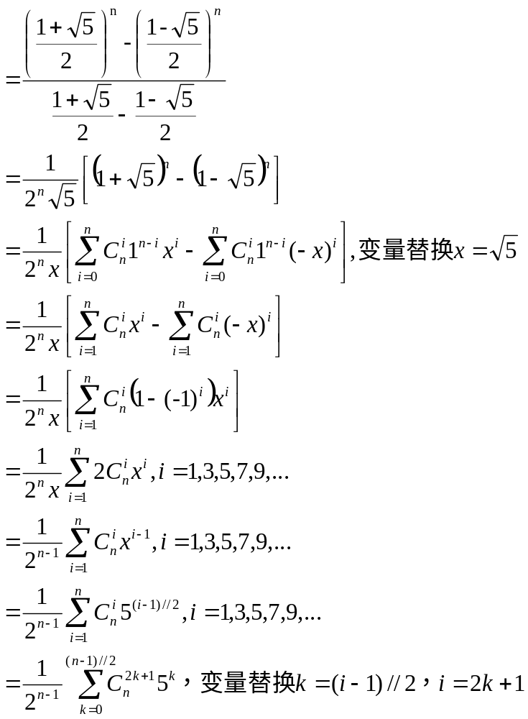

Slide 112
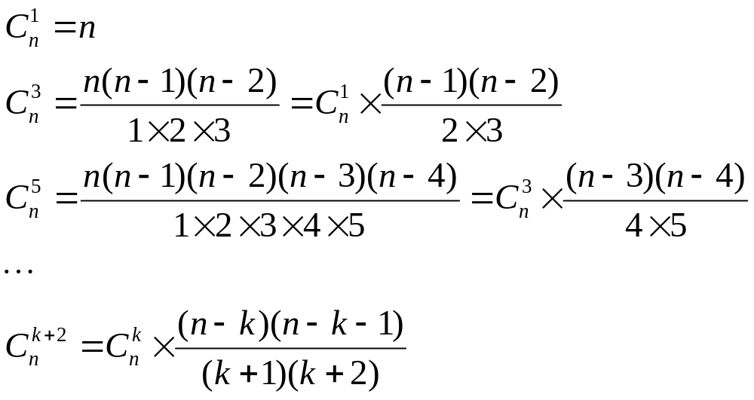
组合数递推公式

Slide 113
3.5 案例精选
def fibo(n):
'''新的递推法'''
result, t = n, n
for k in range(1, (n-1)//2+1):
k = 2*k-1
t = t*5*(n-k)*(n-k-1)//(k+1)//(k+2)
result += t
return result//(2**(n-1))

